Slide 1


Slide 2
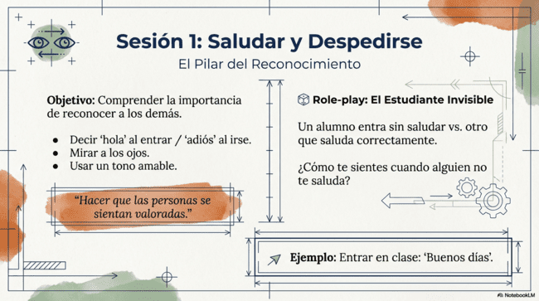

Slide 3
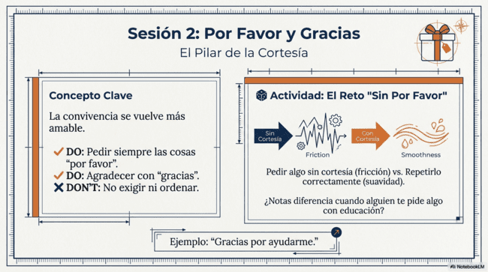

Slide 4
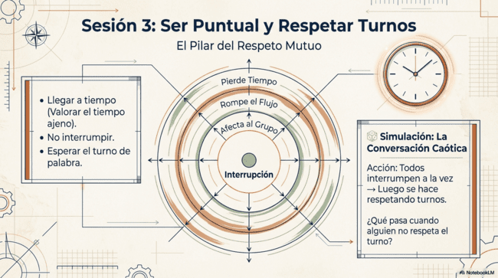

Slide 5
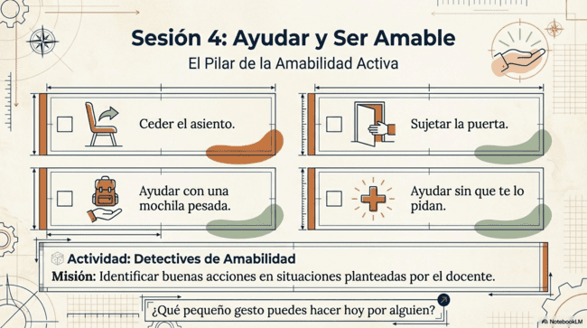

Slide 6
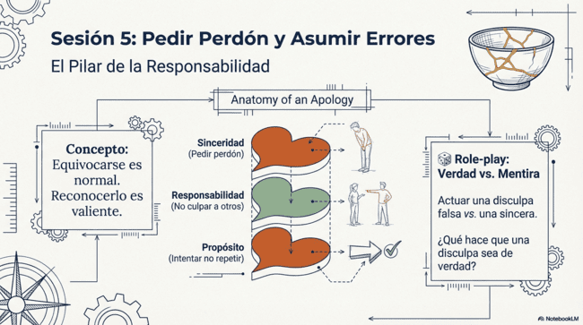

Slide 7
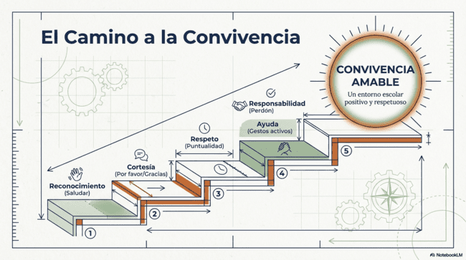

Slide 8


Slide 9
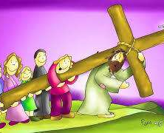
Objetivo: descubrir que cuando hacemos las cosas con amor y alegría, todo cambia.
Lema: “Camina con corazón alegre”
Palabra de Dios:
“Poned amor en todo lo que hagáis.” (Col 3,14)
Oración:
Jesús, quiero aprender a vivir con alegría, incluso cuando algo me cuesta.
Haz que mi corazón esté lleno de amor y de ganas de ayudar.
Que mi sonrisa sea un regalo para los demás. Amén.
Propuestas para el aula:
El reto de la sonrisa: Cada día de la semana, un grupo de la clase recibe la misión de hacer sonreír a los demás con pequeños gestos: una nota, un dibujo, un chiste, una ayuda inesperada…
→ Al final de la semana, se comparte qué gesto hizo más felices a los demás.

Slide 10
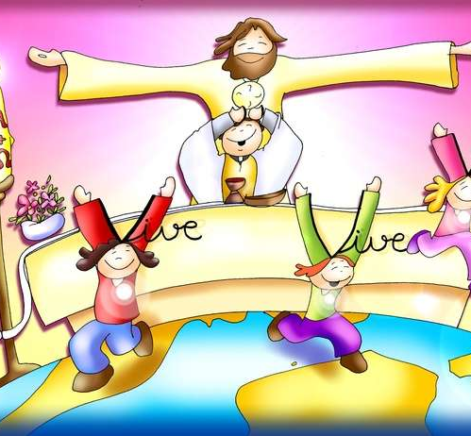
El termómetro de la alegría: En un mural, dibujar un gran termómetro.
Cada vez que alguien hace algo amable o alegre, se sube un punto el nivel.
El viernes se celebra con un pequeño “minuto de baile” o una canción alegre.
El buzón de las gracias: Cada alumno escribe una nota breve dando las gracias a alguien del cole por algo bueno que ha hecho. Se leen al final de la semana.
Canciones sugeridas: Don Bosco Amigo https://www.youtube.com/watch?v=kWzbyfoR4-8&list=RDkWzbyfoR4-8&start_radio=1
Happy https://www.youtube.com/watch?v=ZbZSe6N_BXs&list=RDZbZSe6N_BXs&start_radio=1

